Slide 1

Русский язык
2 класс
Тема: Повторение по теме «Предложение». С.120
Учитель: Киселева С.А.

Slide 2

Цель:
Повторение и закрепление знаний по теме «Предложение».

Slide 3

Задание № 1
Выполните упр. 201 с. 120.

Slide 4
Задание №2
Составьте и запишите 3 распространенных предложения о весне.
Какая разница между распространенными и не распространенными предложениями?

Slide 5
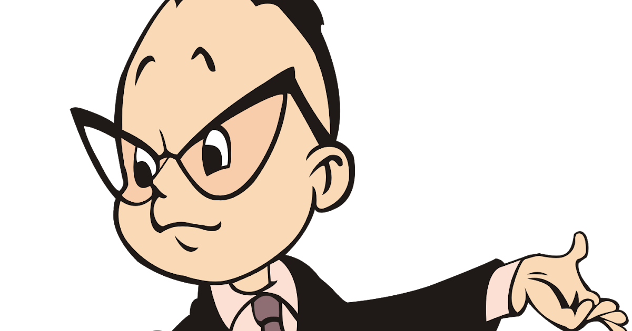
Задание №3
Выполните упр. 202 с.120.

Slide 6
Задание для контроля
Ответьте на вопросы:
- Что мы сегодня с вами делали на уроке?
- Что в сегодняшнем уроке вам понравилось больше всего?
- Что получилось?
- В выполнении какого задания возникли трудности?

Slide 7

Домашнее задание
Повторить пройденный материал.

Slide 8
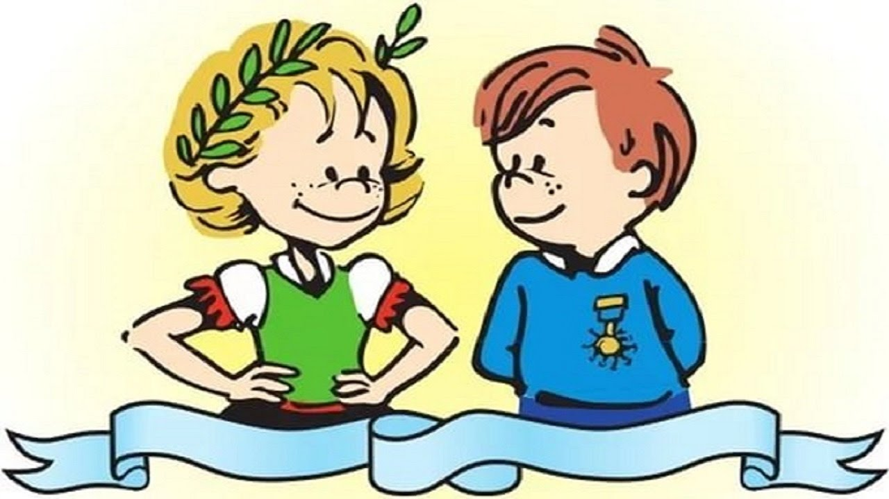
Молодцы!

